Slide 1
Первая помощь при попадании инородных тел в дыхательные пути.

Slide 2
Тяжесть состояния
Закупорка умеренной степени
Реакция на вопросы
«Ты поперхнулся?» - «Да»
Может говорить, кашлять, дышать
При закупорке умеренной степени предложите пострадавшему покашлять. Более ничего не предпринимайте!
Закупорка тяжёлой степени
Реакция на вопросы
Не может говорить; может кивнуть.
Не может дышать или дыхание сопровождается грубым хрипом; пытается кашлять; без сознания. Иногда пациент может хватать себя за горло.
При закупорке тяжёлой степени предпринять меры по удалению инородного тела.

Slide 3
Это случилось с вами:
постарайтесь медленно вдохнуть как можно больше воздуха,
наклонитесь вниз и с резким усилием выдохните его (кашель сам вам поможет),
одновременно с усилием постукивая по центру груди полусогнутым кулаком, заставляя предмет оторваться от стенки гортани и с потоком воздуха выйти наружу.
Если не получилось с первого раза, повторяйте многократно.
Если вы не один и помочь себе не получается, подайте сигнал о том, что вам плохо и требуется срочная посторонняя помощь;

Slide 4
Это случилось с другим человеком:
Если человек начинает хвататься за горло, не может вздохнуть, его лицо, вначале покрасневшее, начинает бледнеть, а затем и синеть — требуется неотложная помощь.
Промедление угрожает его жизни и здоровью. Необходимо немедленно вызвать скорую медицинскую помощь и до приезда врачей принять срочные меры по освобождению дыхательных путей.

Slide 5
Удаление инородного тела из дыхательных путей приемом Геймлиха.
У детей
Признаки:
Пострадавший задыхается,
не способен говорить,
внезапно становится синюшным,
может потерять сознание.

Slide 6
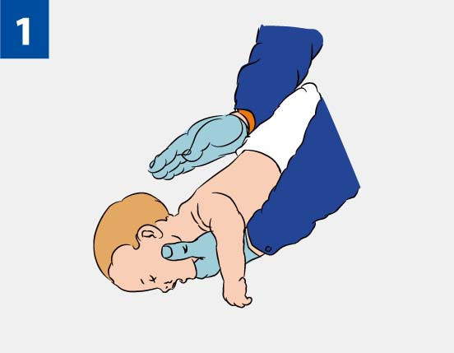
Положи младенца на предплечье своей руки и ладонью хлопни 5 раз между лопатками.

Slide 7
В случае если хлопки не помогли, сделай 5 толчков двумя пальцами в грудь младенцу. Повторяй эти мероприятия до тех пор, пока инородный предмет не будет извлечен.

Slide 8
У взрослых:
Встань позади пострадавшего,
наклони его вперед,
основанием ладони нанеси 5 резких ударов между лопатками.
После каждого удара проверяй — не удалось ли устранить закупорку.

Slide 9
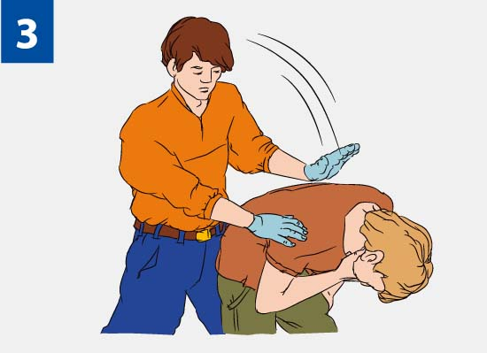

Slide 10
Если инородное тело не удалено, используй следующий прием:
стань позади пострадавшего,
обхвати его руками и сцепи их в замок чуть выше его пупка и резко надави.
Повтори серию надавливаний 5 раз.

Slide 11
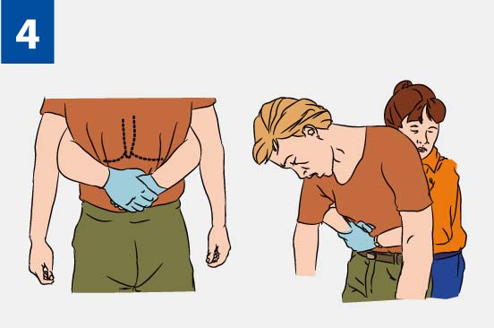

Slide 12
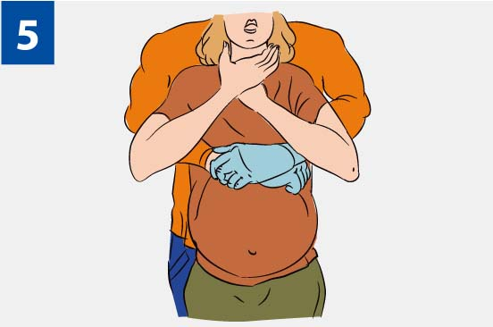
У беременных женщин или тучных пострадавших (нельзя или невозможно сделать толчки в живот).
Начни с ударов между лопатками, надавливания делай на нижнюю часть грудной клетки.

Slide 13
Если пострадавший потерял сознание
Вызови скорую медицинскую помощь и приступай к проведению сердечно-легочной реанимации.
Проводится только на твердой поверхности.

Slide 14
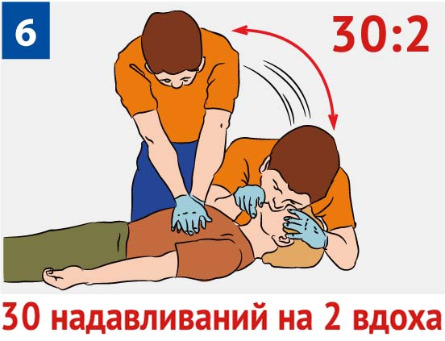
Продолжай реанимацию до прибытия медицинского персонала или до восстановления самостоятельного дыхания.

Slide 15
После восстановления дыхания:
Придай пострадавшему устойчивое боковое положение.
Обеспечь постоянный контроль за дыханием до прибытия скорой медицинской помощи!

Slide 16
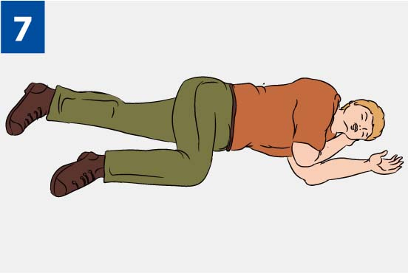

Slide 17
Чтобы избежать попадания в дыхательные пути инородных тел достаточно соблюдать правила:
не спешить за едой и тщательно пережевывать пищу;
во время приема пищи не отвлекаться на разговоры, смех и резкие движения с набитым ртом могут закончиться приемами Геймлиха;
не принимать пищу лежа, на ходу на улице, в транспорте, особенно за рулем;
отучить детей и самому не держать во рту посторонние предметы: колпачки от ручек, монеты, пуговицы, батарейки и тому подобное.

